Slide 1
VICERRECTORADO DE INVESTIGACIÓN INNOVACIÓN Y TRANSFERENCIA DE TECNOLOGÍA
CENTRO DE POSGRADOS
MAESTRÍA EN DOCENCIA UNIVERSITARIA
TRABAJO DE TITULACIÓN, PREVIO A LA OBTENCIÓN DEL TÍTULO DE MAGISTER EN: DOCENCIA UNIVERSITARIA
EMPLEO DE LA HERRAMIENTA TECNOLÓGICA QUIZIZZ EN EL RENDIMIENTO ACADÉMICO DE LA ASIGNATURA LEGISLACIÓN MILITAR DE LOS ESTUDIANTES DE SEGUNDO CURSO EN LA ESCUELA SUPERIOR MILITAR “ELOY ALFARO”, MÓDULO JULIO-NOVIEMBRE 2019
AUTOR: AVELLANEDA BUÑAY FRANCISCO JAVIER
DIRECTORA: MSc. VERÓNICA BEATRIZ TEJADA SIERRA
SANGOLQUÍ
2020

Slide 2
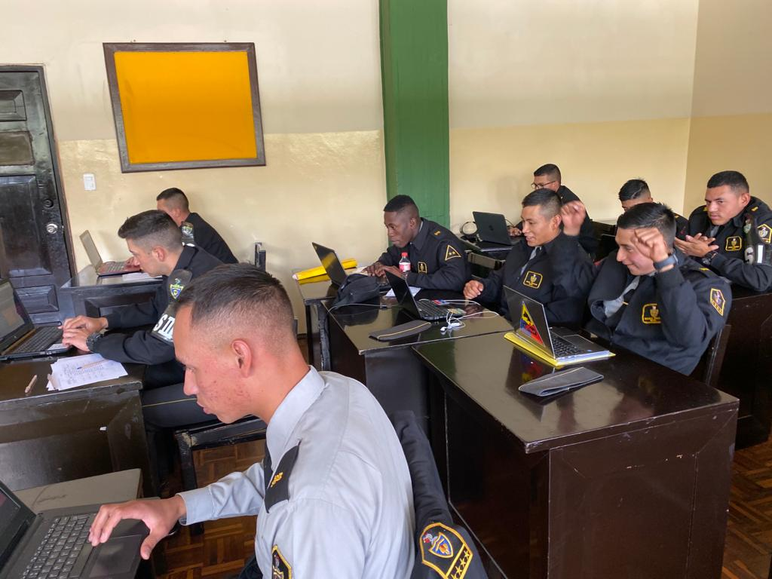
Problema de Investigación
Campo de aplicación
Escasa experiencia en el uso
Rendimiento Académico
Motivación por el Aprendizaje

Slide 3
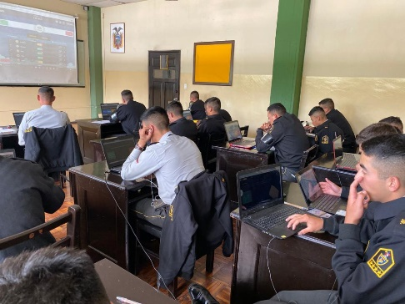

Slide 4
Constitución de la Republica de Ecuador
Ley de Educación Superior
Reglamento interno de Régimen Académico y de estudiantes de la Universidad de las Fuerzas Armadas-ESPE
Reglamento interno para las carreras y programas académicos en modalidades en línea, a distancia y semipresencial o de convergencia de medios de la universidad de las fuerzas armadas-ESPE
Modelo constructivista
Enseñanza aprendizaje bidireccional
Uso de Tecnología y sus herramientas.
Ámbito socio cultural educativo en los entornos tecnológicos.
Herramientas tecnológicas-espectro cultural nuevas formas de convivencia.
Vinculación estudiante-estudiante/ estudiante-docente

Slide 5
contexto educativo
capacidades
motivación
contexto social

Slide 6
Investigación de tipo Cuasi-Experimental, con enfoque mixto
Medición previa a la intervención y otra posteriormente (PRETEST – POSTEST)
Población 100 estudiantes y 4 docentes;
cuatro aulas de clase,
2 grupo control,
2 grupo experimental
Grupo de comparación que no recibe la intervención siendo evaluado antes y después
Entrevista a docentes (guión de entrevista)
Encuesta a estudiantes (cuestionario)
Observación (ficha de observación)
Las calificaciones obtenidas por los estudiantes al finalizar la asignatura

Slide 7
El empleo de la herramienta tecnológica Quizizz incrementa el rendimiento académico de los estudiantes de segundo curso de la asignatura de Legislación Militar en la escuela Superior Militar “Eloy Alfaro”, módulo Julio- noviembre 2019.
El empleo de la herramienta tecnológica Quizizz NO incrementa el rendimiento académico de los estudiantes de segundo curso de la asignatura de Legislación Militar en la escuela Superior Militar “Eloy Alfaro”, módulo Julio- noviembre 2019.

Slide 8
Conocimientos sobre dispositivos y herramientas tecnológicas
Competencias tecnológicas, favorecen enseñanza
Herramienta de mayor efectividad, Kahoot
Conocimiento de App, Kahoot, Quizizz, Mentimeter
Conocimiento sobre dispositivos y herramientas tecnológicas
IDENTIFICAR
Conocimiento dispositivos
y programas tecnológicos
Uso dispositivos y programas, aprendizaje y rendimiento académico

Slide 9
Preferencia de los docentes y estudiantes de dispositivos y programas tecnológicos
Uso de programa, prezi, power point
Uso de dispositivos y herramientas tecnológicas
Uso de computador en el aula, celular es distractor
Uso de dispositivos, computador portátil-proyector
Preferencia uso dispositivos y programas
está asociado con
está asociado con
Herramienta de mayor efectividad, Kahoot
Conocimiento de APP, Kahoot, Quizizz; Mentimeter

Slide 10
El uso de la herramienta favoreció la nota promedio del curso

Slide 11
Quizizz para mejorar el aprendizaje y el rendimiento académico en legislación militar

Slide 12
Resultado de las calificaciones
Comparación de las notas antes inicio y al final de la materia de legislación militar.
Estadístico de Fisher
 | Notas al inicio |  | Notal al final
 | Rendimiento alto | Rendimiento bajo | Rendimiento alto | Rendimiento bajo
Grupo Experimental | 35 | 15 | 45 | 5
Grupo control | 21 | 29 | 39 | 11
Grupo de investigación | Significación exacta (bilateral) | Significación exacta (unilateral)
Grupo experimental | ,629 | ,476
Grupo control | 1,00 | 0,529

Slide 13
Grupo Experimental
Hipotesis H1-sig 0.629
La incorporación de la herramienta tecnológica Quizizz incrementa el rendimiento académico de los estudiantes de segundo año militar de la asignatura de Legislación Militar de La ESMIL
Se rechaza la H1
Grupo control
Hipotesis H1-sig 1
La incorporación de la herramienta tecnológica Quizizz incrementa el rendimiento académico de los estudiantes de segundo año militar de la asignatura de Legislación Militar de La ESMIL
Se rechaza la H1
Estadístico de Fisher

Slide 14
Se incorporó Quizizz en la asignatura legislación militar, mediante un diseño cuasi-experimental, estableciendo el grupo experimental y el grupo control
Por medio de la encuesta se constató que los recursos tecnológicos son una fuente de motivación para los estudiantes, permitiendo además medir su aprendizaje
Mediante la observación en clase se pudo medir la eficacia de la herramienta Quizizz en el rendimiento académico

Slide 15
Dominio Cognitivo sobre el uso de herramientas tecnológicas
Quizizz fue incorporado en la clase y fue considerado por estudiantes y docentes como un método innovador para el aprendizaje
Al comparar las notas iniciales y finales, se obtuvo un p valor >0.05
El uso de Quizizz como herramienta tecnológica tuvo una significancia en el rendimiento académico descartando la Hipótesis y aceptando la Hipótesis Nula.

Slide 16
Fomentar programas de capacitación dirigido a los docentes de la ESMIL en actualización de uso de herramientas tecnológicas para la enseñanza.
Incorporar el uso Quizizz como una herramienta que ayude a fortalecer el aprendizaje en las asignaturas que se imparten en la ESMIL.
Las ESMIL debe avanzar hacia la creación de entornos sincrónicos y asincrónicos donde el espacio educativo construya redes de conocimiento.
Propiciar el respaldo institucional para que docentes apliquen estrategias con soporte en la tecnología y se generen entornos de innovación educativa.

Slide 17
Gracias
Gracias

